Slide 1
PROGETTO DI METODI DEL CALCOLO SCIENTIFICO
Brumana Mattia 808374
Carta Costantino 808417
Colombo Pietro 793679

Slide 2
Obiettivo
Confrontare l’implementazione in ambienti di programmazione open source con l’implementazione di MATLAB del metodo di Cholesky, utilizzato per la risoluzione di sistemi lineari per matrici sparse, simmetriche e definite positive.
2

Slide 3
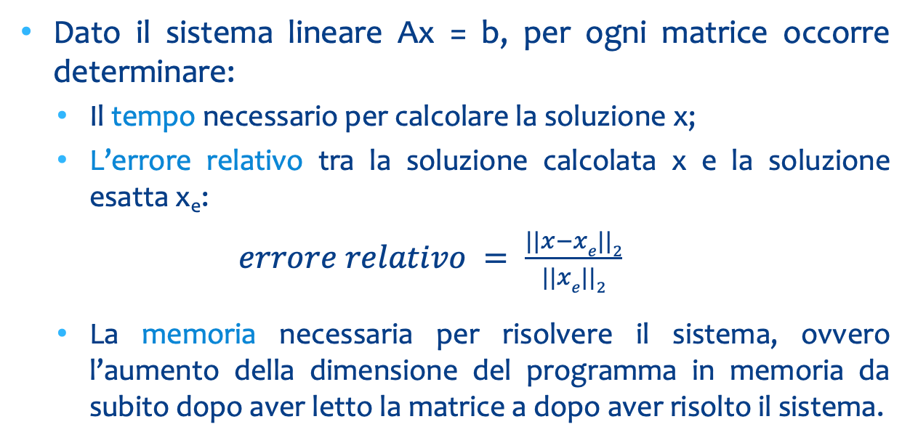
Parametri Osservati
Dato il sistema lineare Ax = b, per ogni matrice occorre determinare:
Il tempo necessario per calcolare la soluzione x;
L’errore relativo tra la soluzione calcolata x e la soluzione esatta x_{e}:
$errore relativo = \frac{||x−xe||2}{||xe||2}$
La memoria necessaria per risolvere il sistema, ovvero l’aumento della dimensione del programma in memoria da subito dopo aver letto la matrice a dopo aver risolto il sistema.
3

Slide 4

MATLAB
Libreria utilizzata: mldivide (operatore \).
Risolve sistemi di equazioni lineari del tipo Ax = b.
Svolge calcoli preliminari al fine di individuare il metodo di risoluzione (solver) più efficiente rispetto al tempo di computazione.
4

Slide 5
mldivide (\)
% caricamento della matrice
matrix = importdata(path);
A = matrix.A;
% creazione di Xe
size_mat = size(A);
xe = ones(size_mat(1, 1), 1);
% calcolo di B
b = A * xe;
% utilizzo della funzione mldivide \ per la risoluzione del sistema
x = A \ b;
% calcolo dell’errore relativo
error = norm(x - xe) / norm(xe);
5

Slide 6

Python
Package utilizzato : cvxopt
Scaricabile da : https://github.com/cvxopt/cvxopt
Possiede un’interfaccia per le routine di fattorizzazione del pacchetto CHOLMOD (Cholesky)
Algoritmo di risoluzione di sistemi lineari sparsi definiti positivi:
cholmod contiene funzioni per la fattorizzazione di Cholesky di matrici sparse definite positive;
splinsolve risolve sistemi di equazioni lineari di matrici sparse definite positive.
6

Slide 7
cholmod.splinsolve
# caricamento della matrice
matr = matrix_utilities.sparse2cvxopt(io.loadmat(path)[‘Problem’][‘A’][0][0])
# creazione di Xe
xe = matrix(numpy.ones([matr.size[0], 1]))
# calcolo di B
b = sparse(matr * xe)
# utilizzo della funzione splinsolve per la risoluzione del sistema
x = cholmod.splinsolve(matr, b)
# calcolo dell’errore relativo
relative_error = norm(x – xe, 2) / norm(xe, 2)
7

Slide 8

R
Libreria utilizzata: Cholesky().
Effettua la decomposizione di Cholesky di una matrice sparsa, simmetrica e definita positiva.
La funzione solve calcola la soluzione del sistema di equazioni lineari.
8

Slide 9
Cholesky()
# caricamento della matrice
matrix <– readMM(path)
# creazione di Xe
size_mat <– dim(matrix)[1]
xe <– ones(size_mat, 1)
# calcolo di B
b = matrix %*% xe
# utilizzo della funzione Cholesky() per la decomposizione
A.chol <– Cholesky(matrix)
# calcolo della soluzione del sistema di equazioni lineari
x <– solve(A.chol, b)
# calcolo dell’errore relativo
error <– norm(x – xe, ‘2’) / norm(xe, ‘2’)
9

Slide 10


Macchina Utilizzata
Dell Latitude e7270:
CPU: Intel® Core™ i5-6200U CPU @ 2,30GHz x 4
RAM: 4 GB
Memoria Fisica: SSD 256 GB (156 GB Windows 10 + 100 GB Ubuntu Linux 16.04)
Sistemi Operativi:
Windows 10
Ubuntu Linux 16.04
10

Slide 11
Matrici Testate
Matrici Sparse e Definite Positive
NOME | DIMENSIONI (RIGHE x COLONNE)
Flan_1565 | 1,564,794 x 1,564,794
StocF-1465 | 1,465,137 x 1,465,137
cfd2 | 123,440 x 123,440
cfd1 | 70,656 x 70,656
G3_circuit | 1,585,478 x 1,585,478
parabolic_fem | 525,825 x 525,825
apache2 | 715,176 x 715,176
shallow_water1 | 81,920 x 81,920
ex15 | 6,867 x 6,867
11

Slide 12
Problemi Riscontrati (1)
Problemi nella valutazione delle matrici StocF-1465 e Flan_1565 indipendentemente dall’ambiente di sviluppo e dal sistema operativo a causa delle poche risorse computazionali dell’elaboratore utilizzato.
In ambiente R, impossibilità di calcolare le matrici apache2 e g3_circuit (oltre a StocF_1465 e Flan_1565) a causa dell’alta allocazione di memoria.
Difficoltà nel trovare una libreria open source in ambiente Python che facesse al caso nostro.
12

Slide 13
Problemi Riscontrati (2)
Inizialmente, per il linguaggio Python, abbiamo provato invano ad utilizzare la libreria scipy, che fornisce la funzione linalg.cholesky().
Tale funzione richiede però in input la matrice sparsa in formato array, ed utilizzando le funzioni matrice.todense() o matrice.toarray() si genera memoryError.
L’unica matrice da noi risolta con successo con linalg.cholesky è stata ex15. Abbiamo quindi deciso di non utilizzare questa libreria.
13

Slide 14
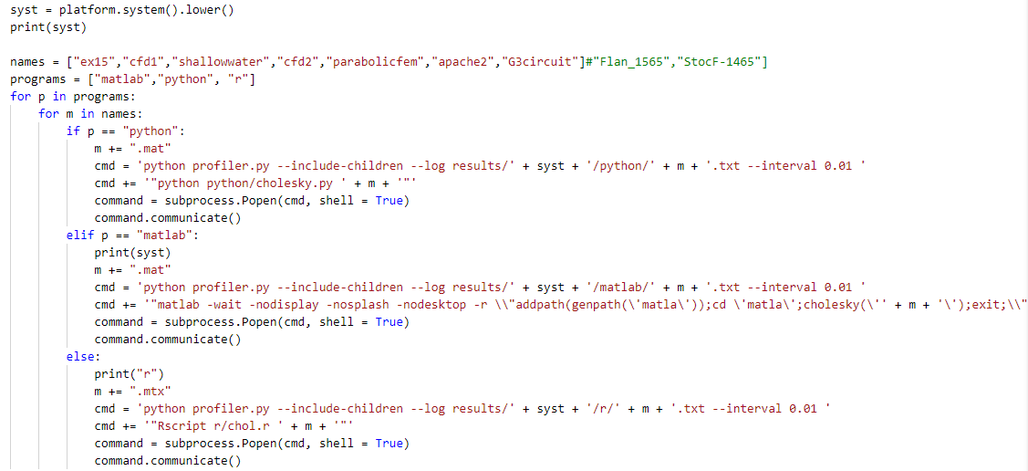
Routine di Esecuzione
14

Slide 15


Tracciamento Uso Memoria
python profiler.py --include-children --log results/' + syst ‘/matlab/' + m + '.txt --interval 0.01
matlab -wait -nodisplay -nosplash -nodesktop -r \\"addpath(genpath(\'matlab\'));cd \'matlab\';cholesky(\'' + m + '\');exit;
python profiler.py --include-children --log results/' + syst '/python/' + m + '.txt --interval 0.01 python python/cholesky.py
python profiler.py --include-children --log results/' + syst ‘/r/' + m + '.txt --interval 0.01 "Rscript r/chol.r ' + m + '"
15

Slide 16
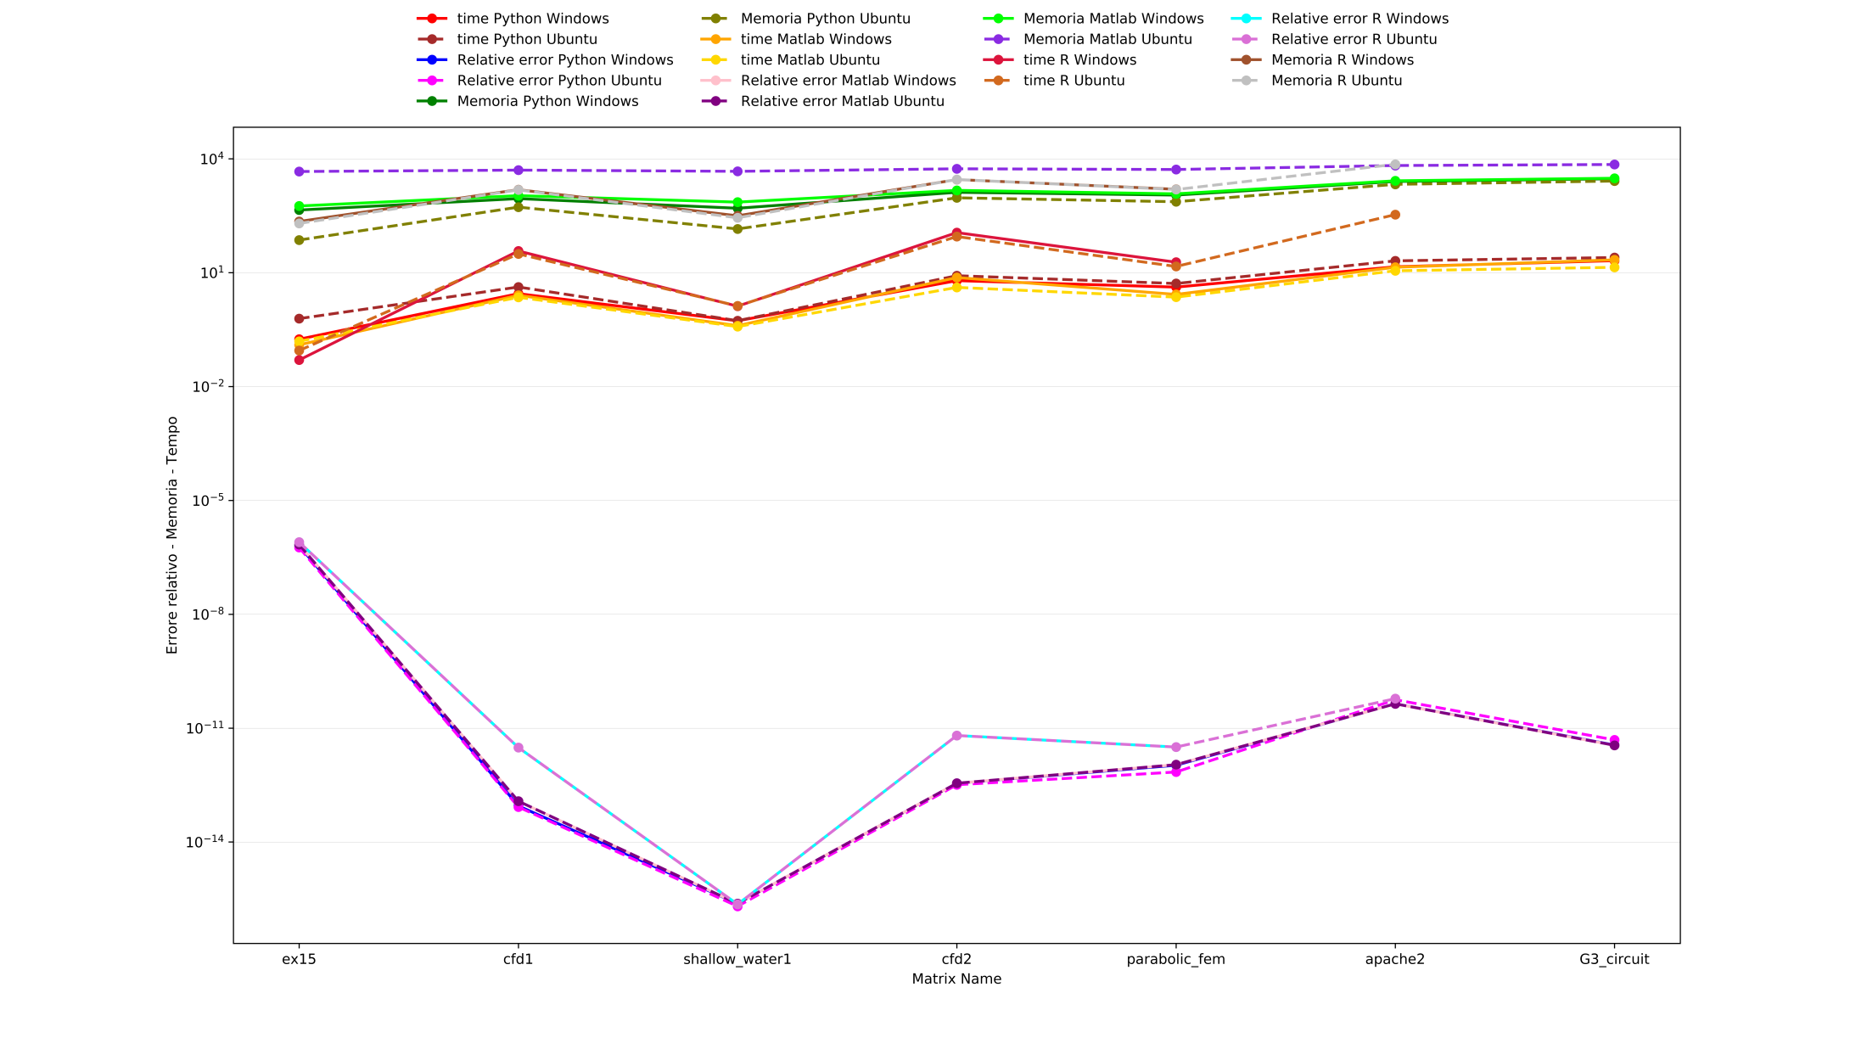
Risultati Ottenuti
16
16

Slide 17
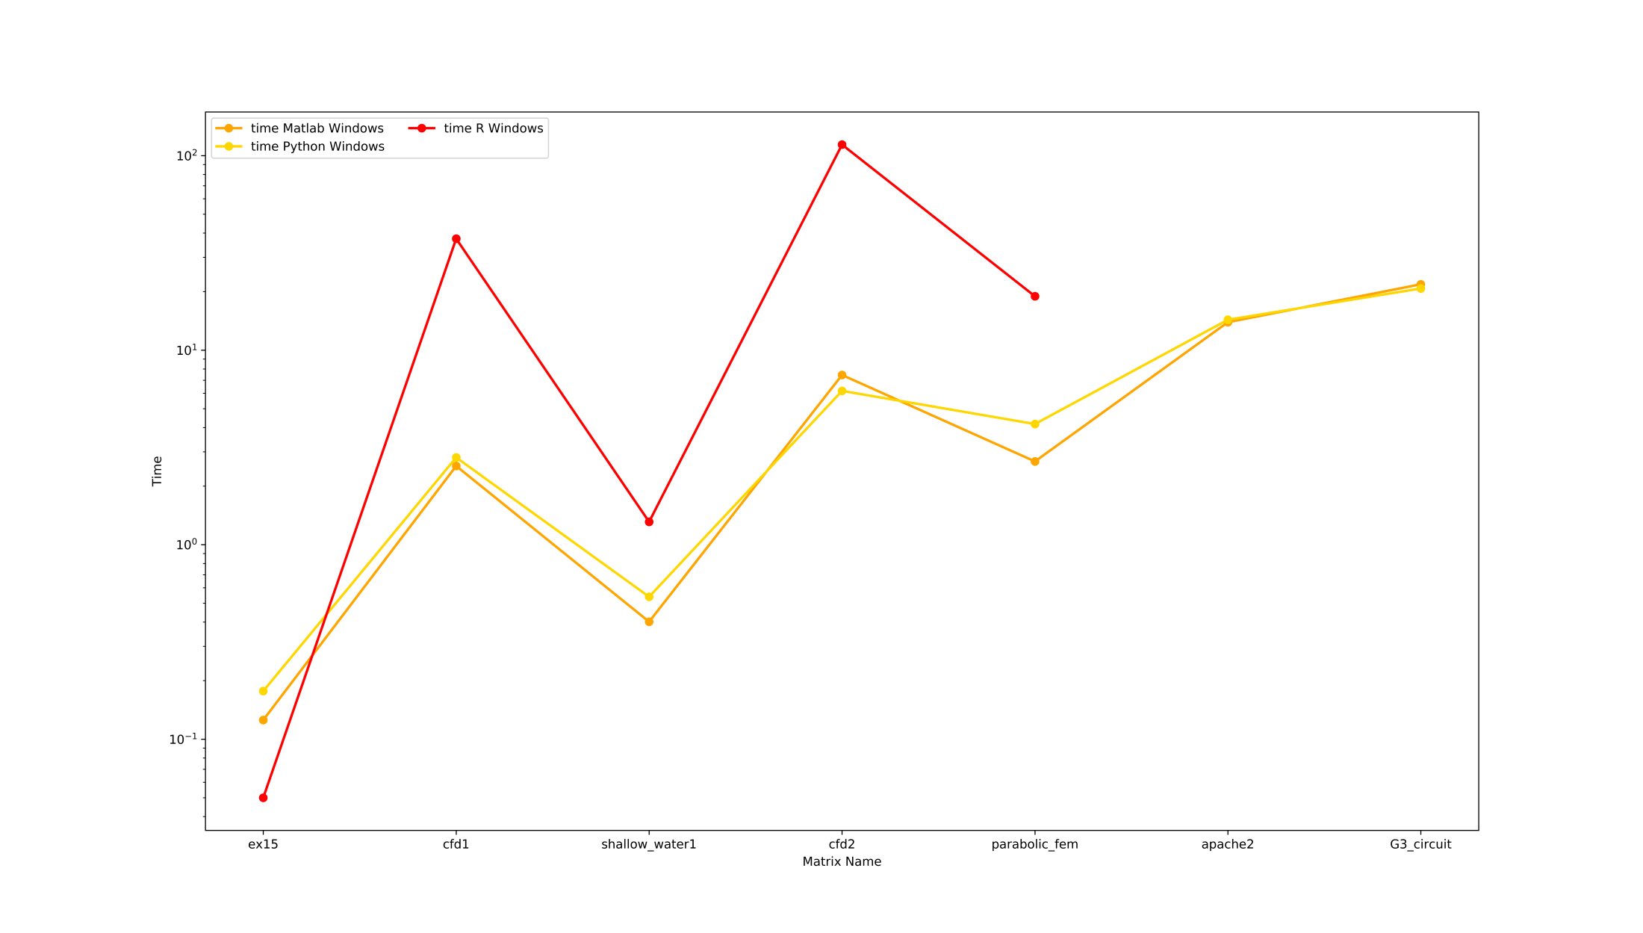
Windows – Tempi di Esecuzione
17
17

Slide 18
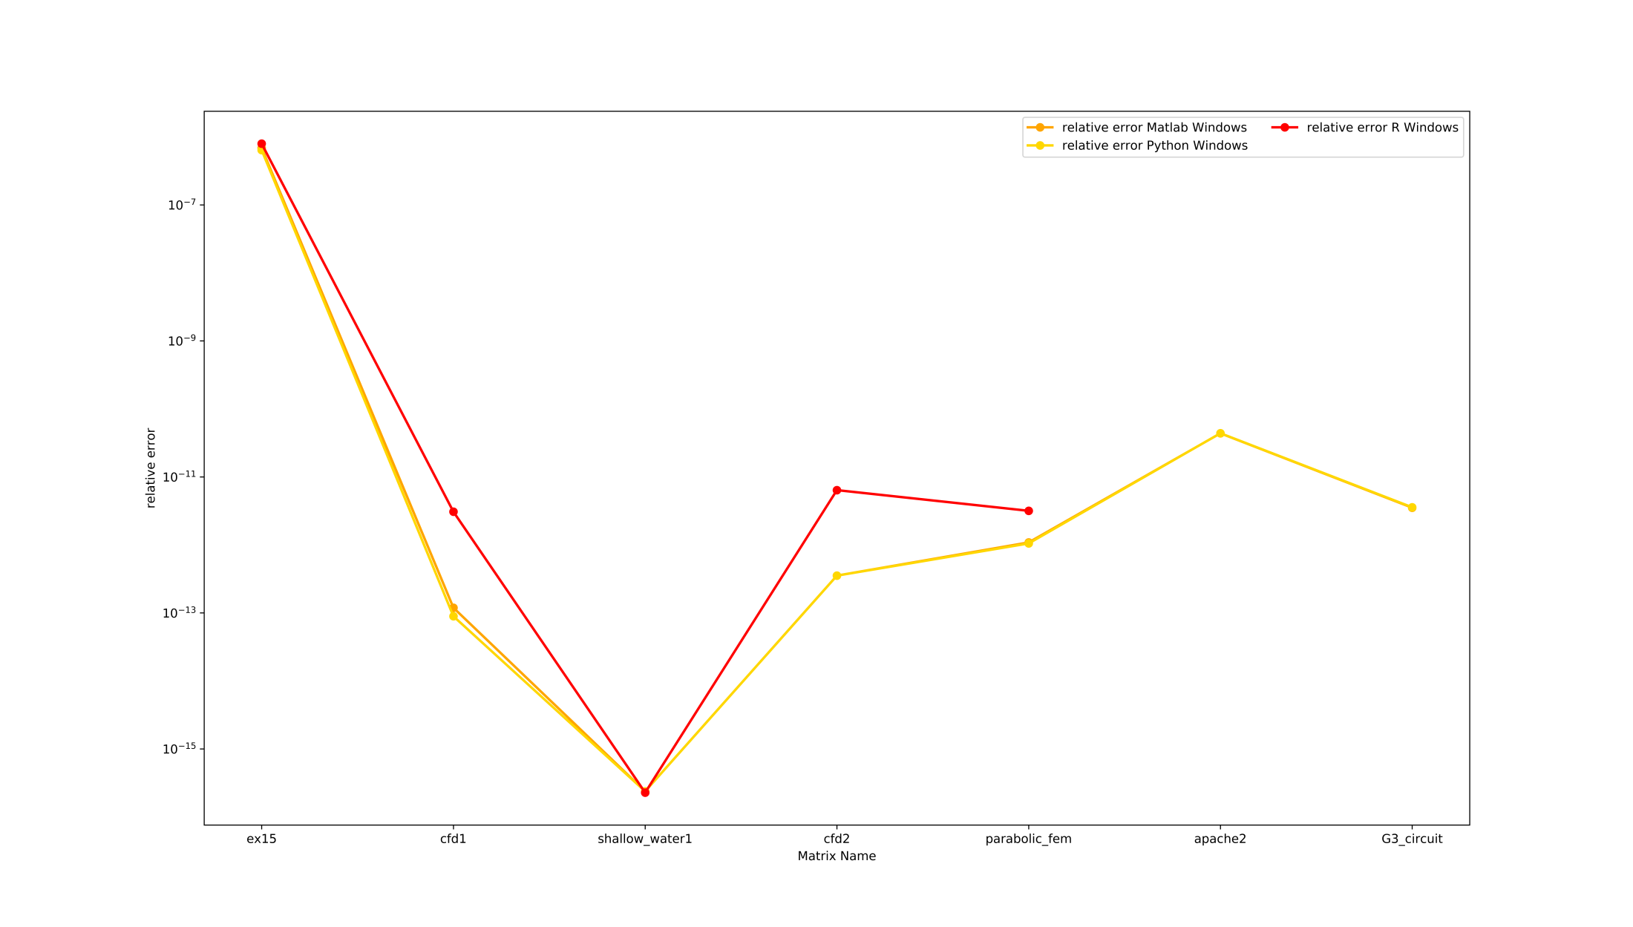
Windows – Errore Relativo
18
18

Slide 19
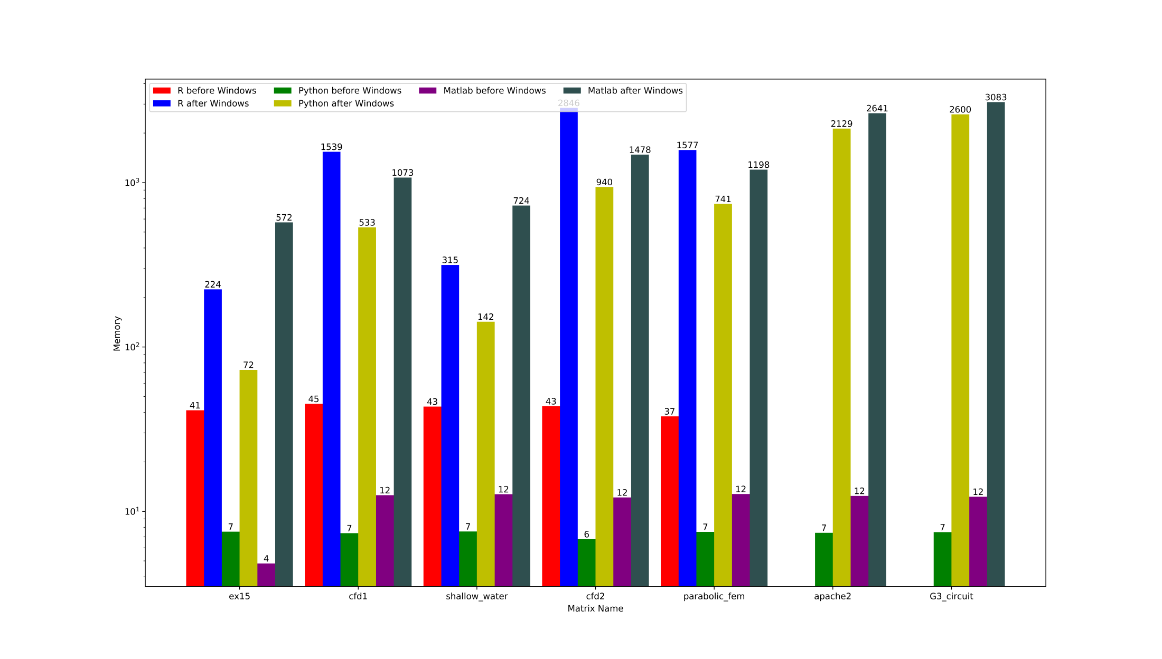
Windows – Memoria
19

Slide 20
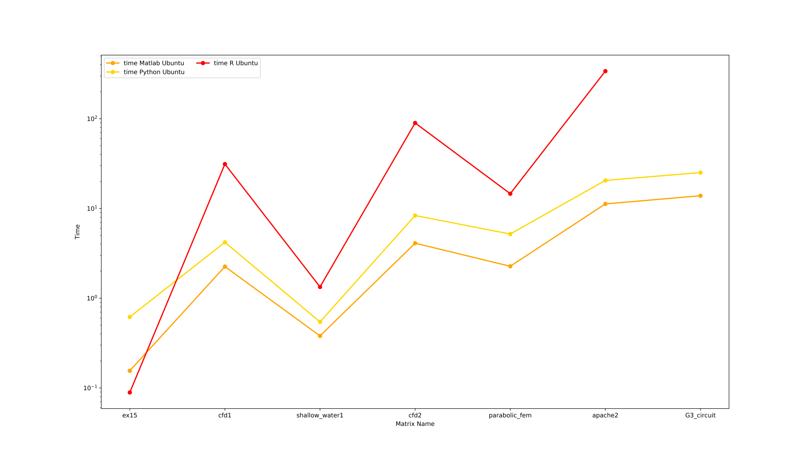
Ubuntu – Tempi di Esecuzione
20

Slide 21
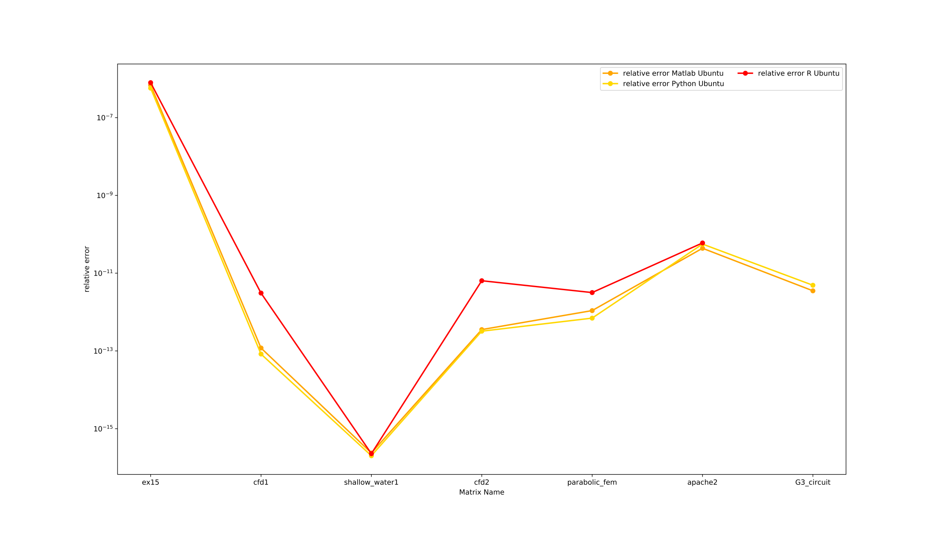
Ubuntu – Errore Relativo
21
21

Slide 22
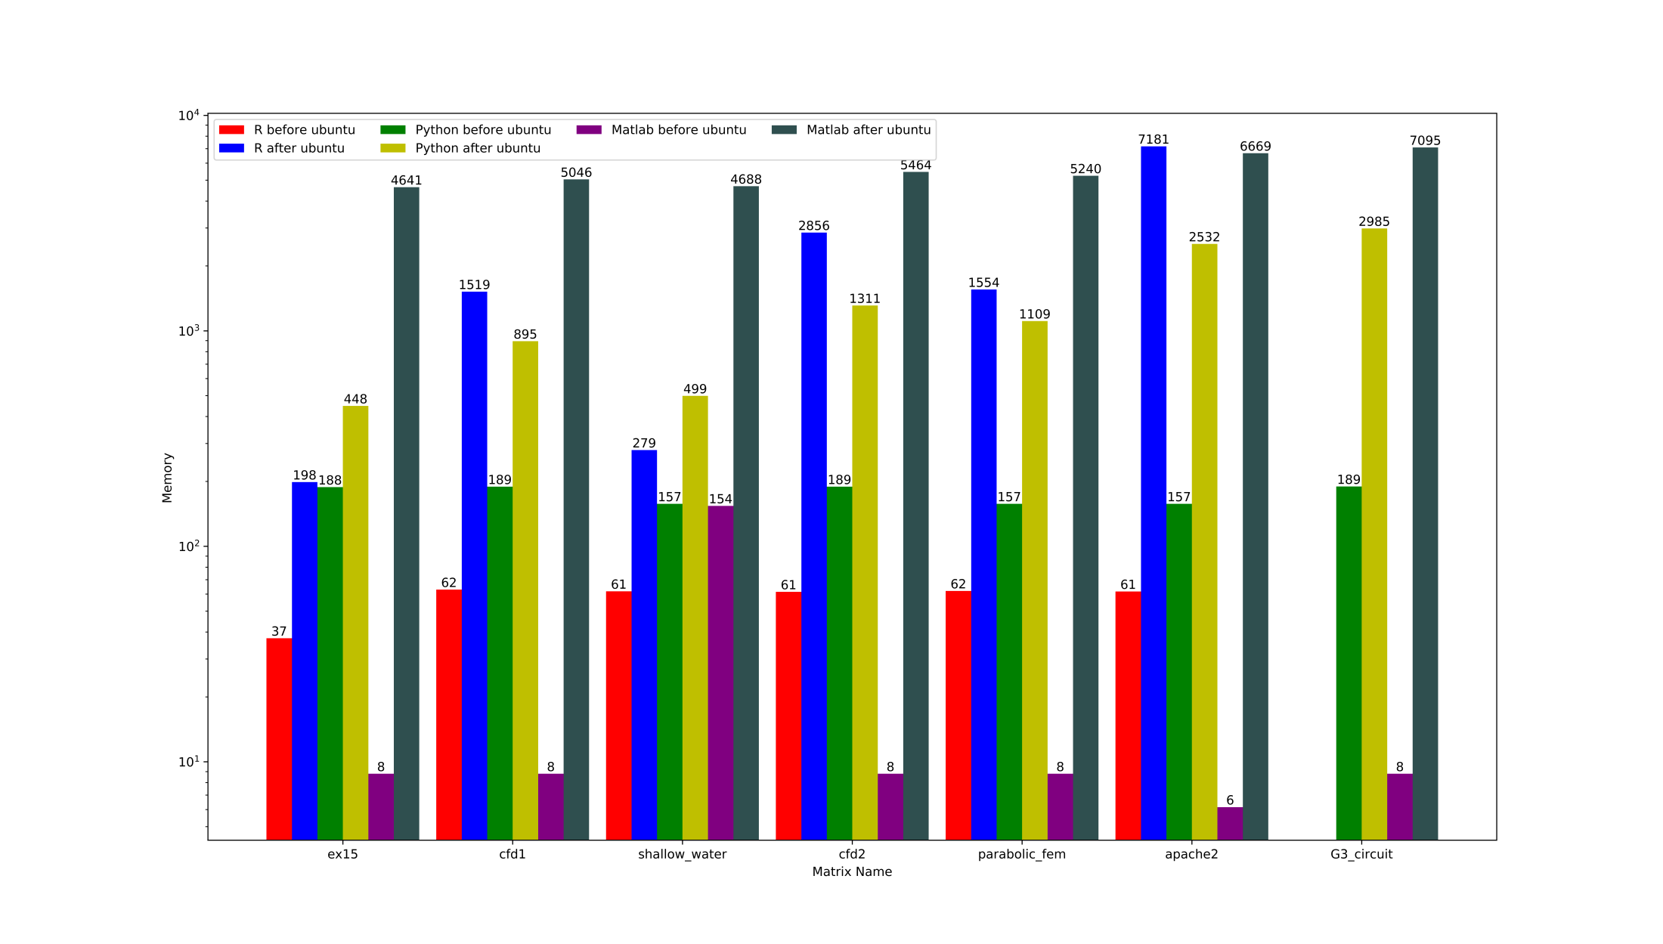
Ubuntu - Memoria
22
22

Slide 23
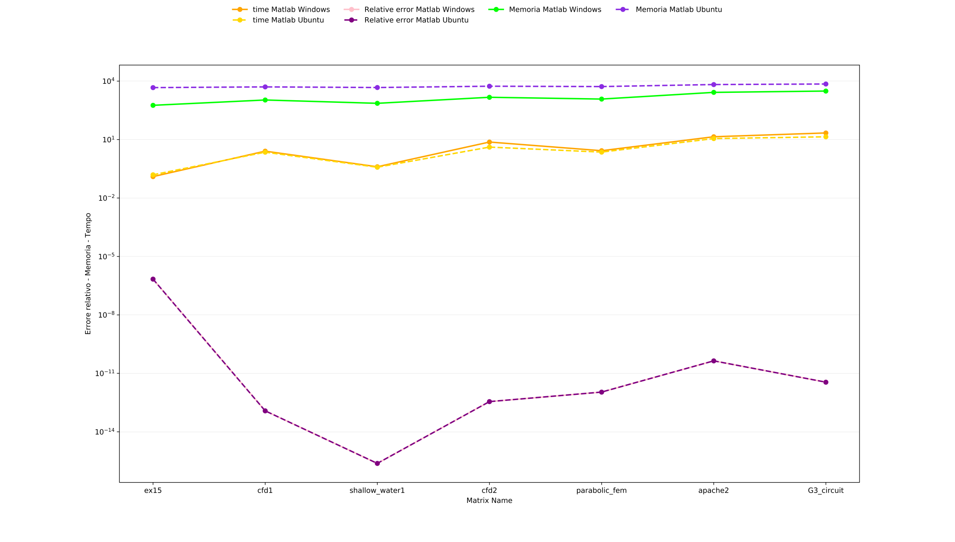
MATLAB – Windows vs Ubuntu
23
23

Slide 24
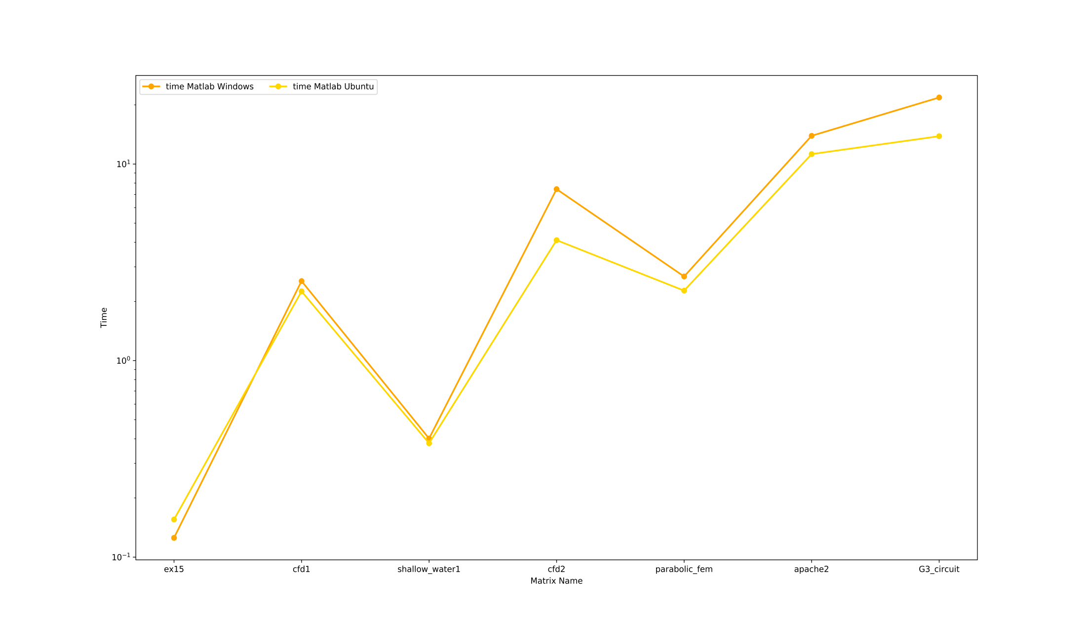
MATLAB – Tempi di Esecuzione
24

Slide 25
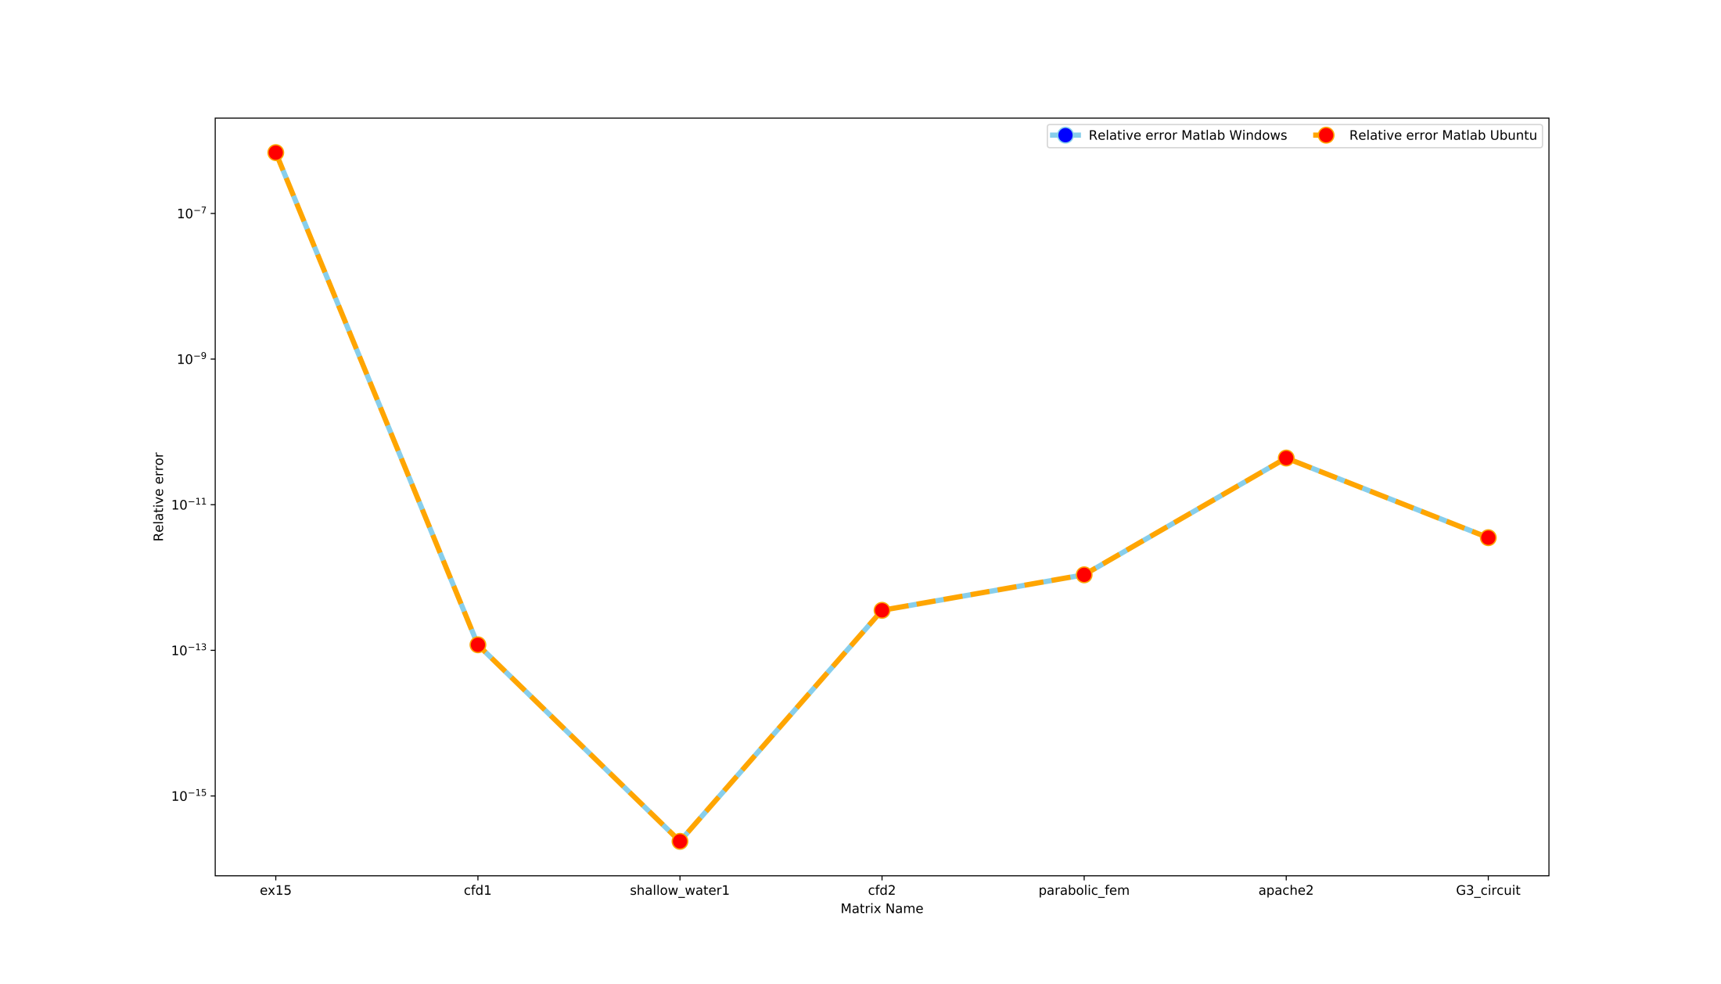
MATLAB – Errore Relativo
25

Slide 26
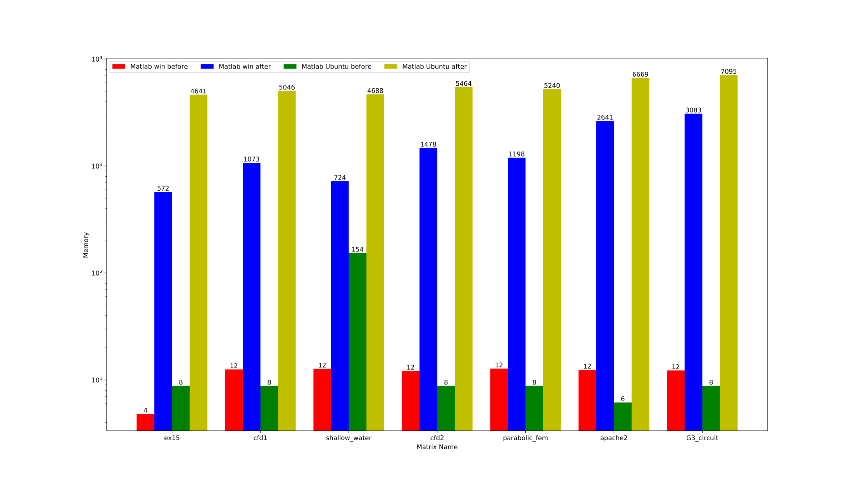
MATLAB – Memoria
26

Slide 27
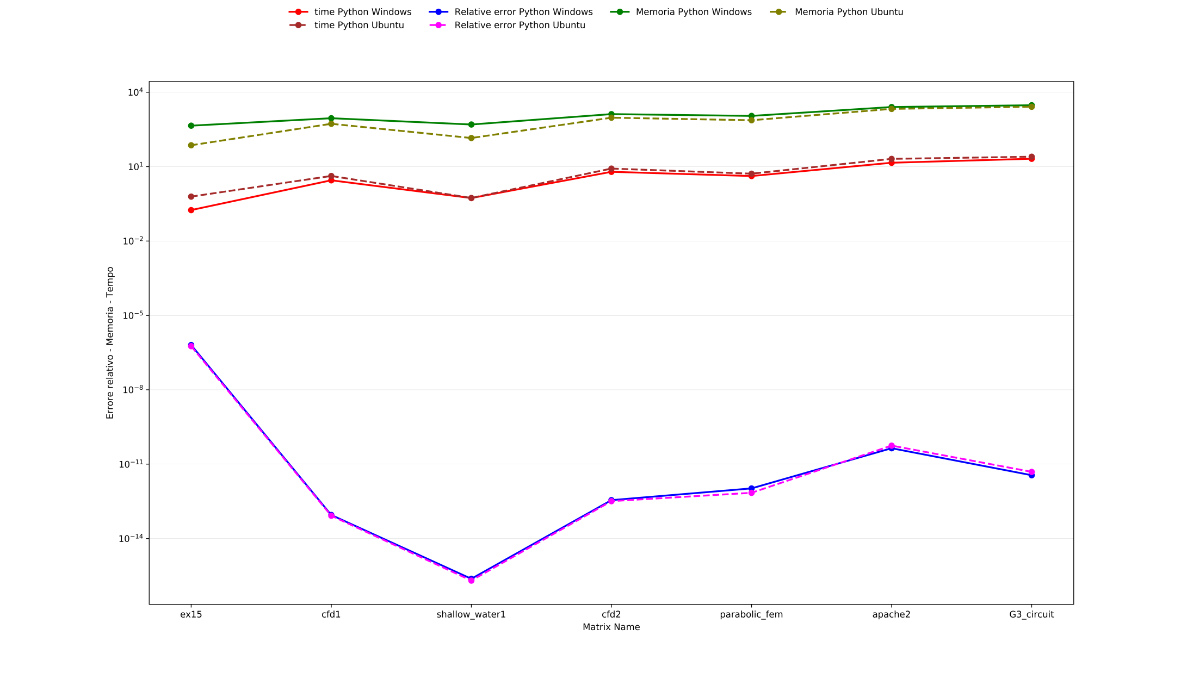
Python – Windows vs Ubuntu
27
27

Slide 28
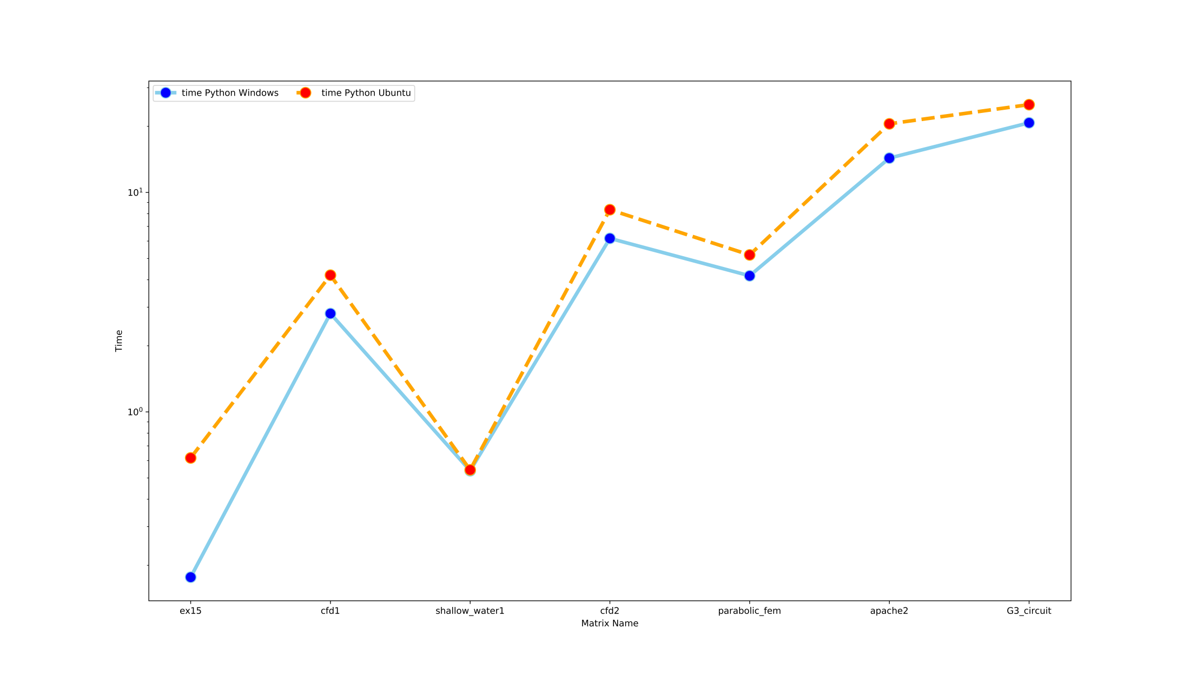
Python – Tempi di Esecuzione
28
28

Slide 29
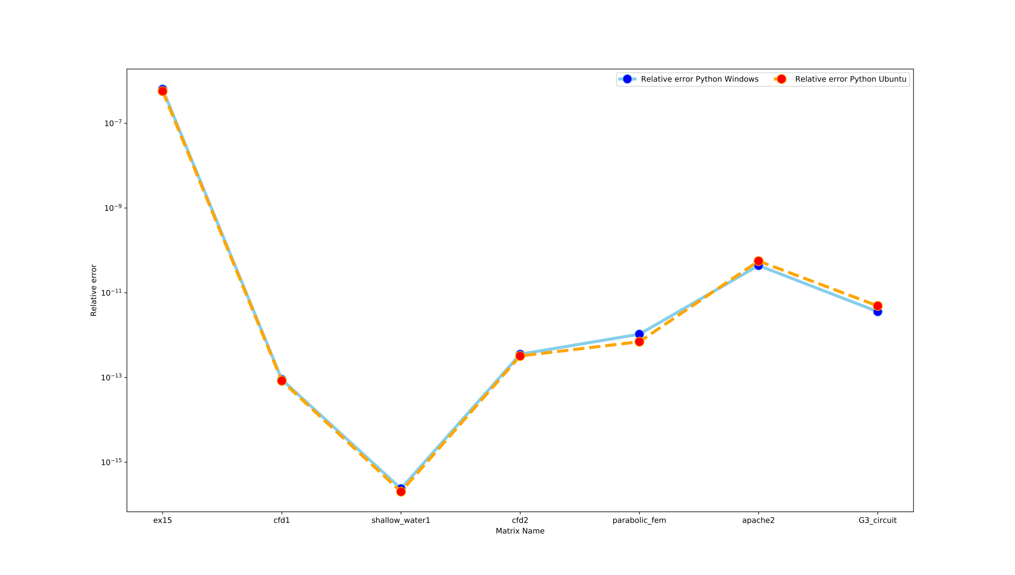
Python – Errore Relativo
29
29

Slide 30
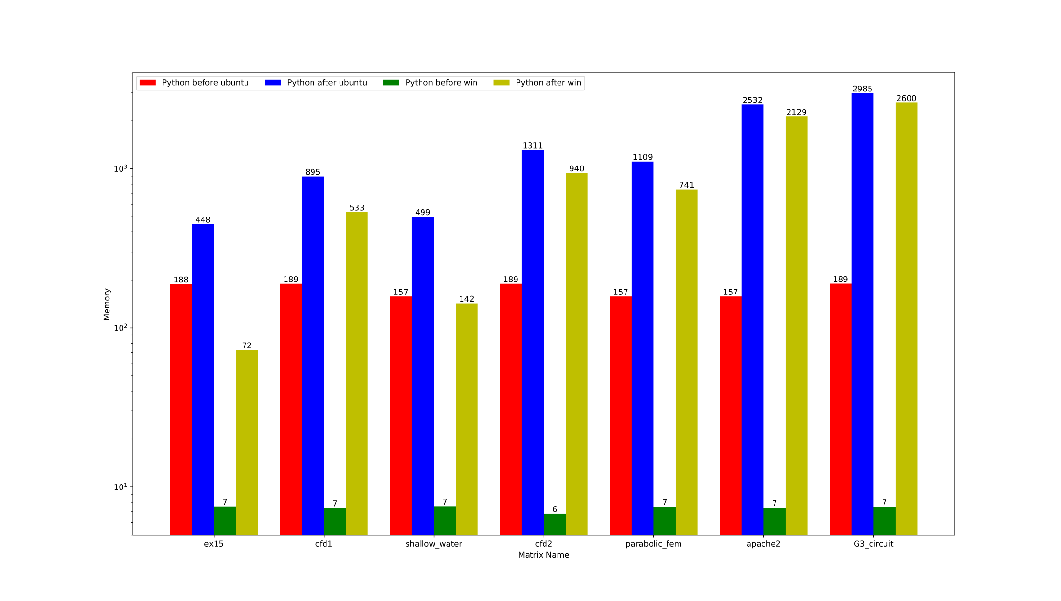
Python - Memoria
30

Slide 31
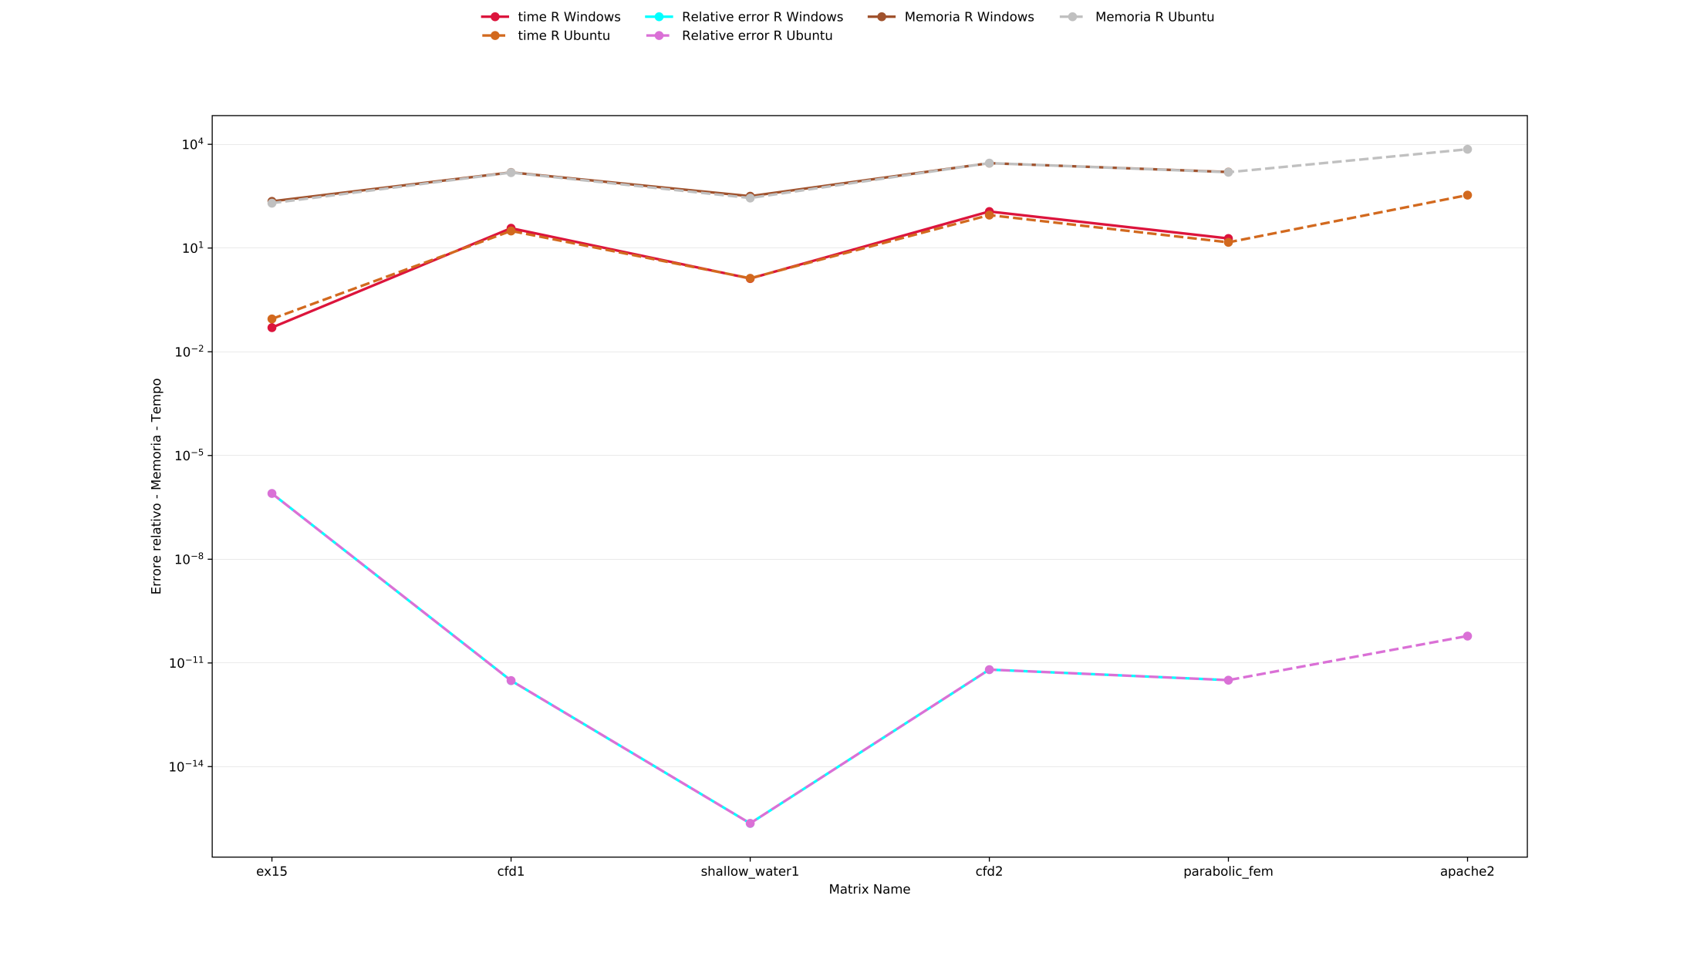
R – Windows vs Ubuntu
31

Slide 32
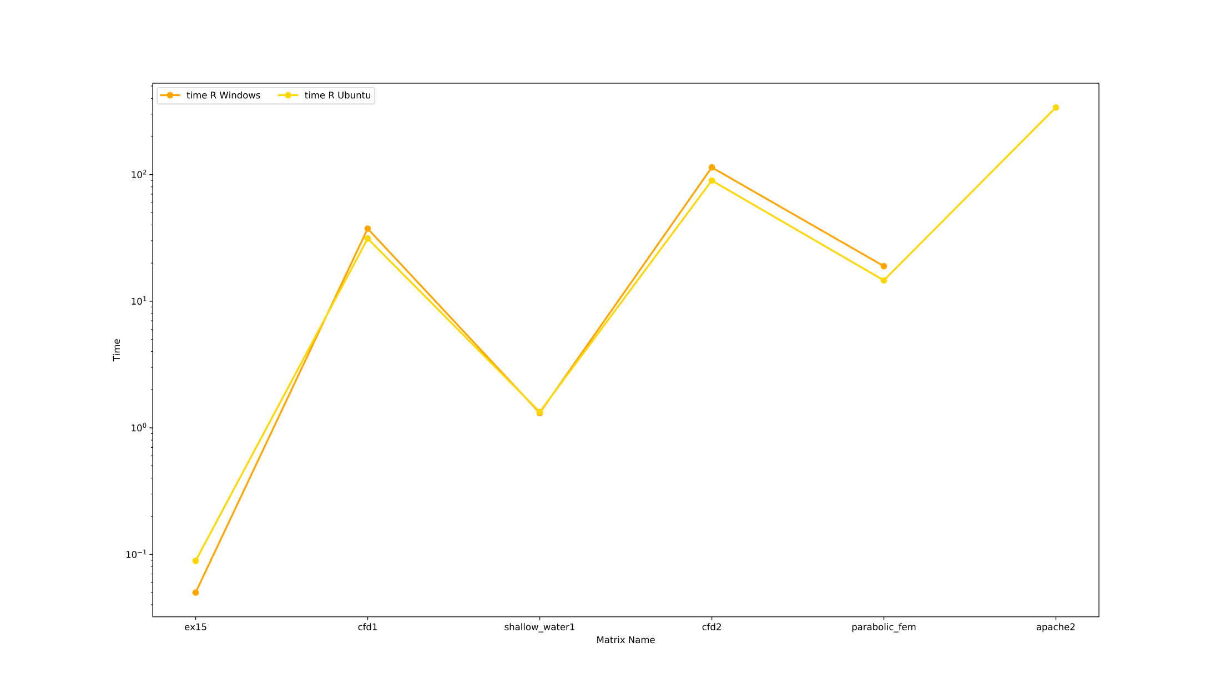
R – Tempi di Esecuzione
32

Slide 33
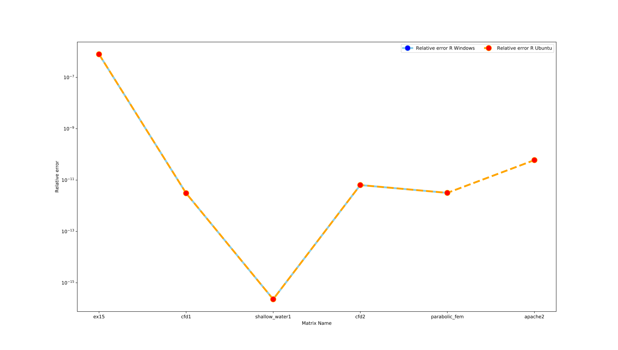
R – Errore Relativo
33

Slide 34
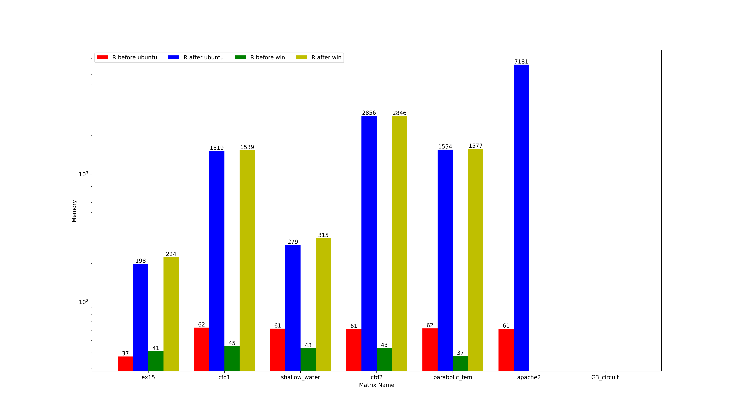
R – Memoria
34

Slide 35
Conclusioni - MATLAB
Tempi d’Esecuzione
Errore Relativo
Memoria Allocata
35

Slide 36
Conclusioni - Python
Tempi d’Esecuzione
Errore Relativo
Memoria Allocata
36

Slide 37

Conclusioni - R
Tempi d’Esecuzione
Errore Relativo
Memoria Allocata
37

Slide 38
Conclusioni – Tempi d’Esecuzione
MATLAB risulta essere l’alternativa più performante in termini di tempo; seguono Python e successivamente R.
MATLAB risulta essere l’alternativa più performante in termini di tempo; seguono Python e successivamente R.
38

Slide 39
Conclusioni – Errore Relativo
L’ accuratezza è molto più bassa utilizzando R mentre MATLAB e Python hanno accuratezza pressoché identica.
L’ accuratezza è molto più bassa utilizzando R mentre MATLAB e Python hanno accuratezza pressoché identica.
39

Slide 40
Conclusioni – Memoria
Python risulta la scelta più efficace in termini di allocazione di memoria; seguono MATLAB ed infine R.
Python risulta la scelta più efficace in termini di allocazione di memoria; seguono R ed infine MATLAB.
40

Slide 41
Considerazioni Finali
Python utilizzato con il pacchetto cvxopt ci permette di ottenere delle prestazioni migliori rispetto a MATLAB in termini di utilizzo della memoria e prestazioni uguali in termini di accuratezza. MATLAB è leggermente più performante in termini di tempo.
Essendo Python un ambiente open-source ed essendo le librerie utilizzate ben documentate e mantenute, il suo utilizzo può essere una valida alternativa all’utilizzo di MATLAB, che prevede inoltre l’acquisto di una licenza per l’utilizzo.
Python risulta però essere poco user-friendly in confronto a MATLAB.
Escludiamo R a priori in quanto la libreria utilizzata implementa funzioni che risultano più lente in termini di tempo e più costose in termini di occupazione della memoria.
41

Slide 42
GRAZIE PER L’ATTENZIONE

